Slide 1
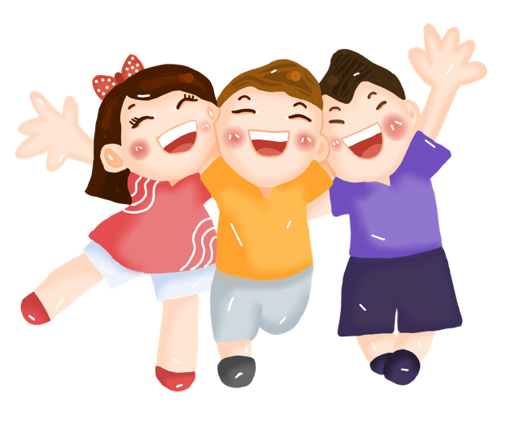
Chào mừng các em đến với tiết Đạo Đức 1
GV : Nguyễn Kim Quyên
Lớp : 1A

Slide 2
Bài 17: Hàng xóm nhà em

Slide 3
Hoạt động 1:
Xác định việc làm thể hiện quan hệ tốt với hàng xóm

Slide 4
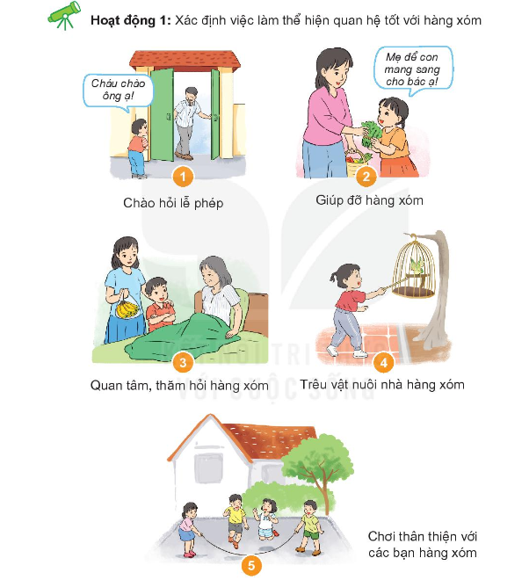

Slide 5

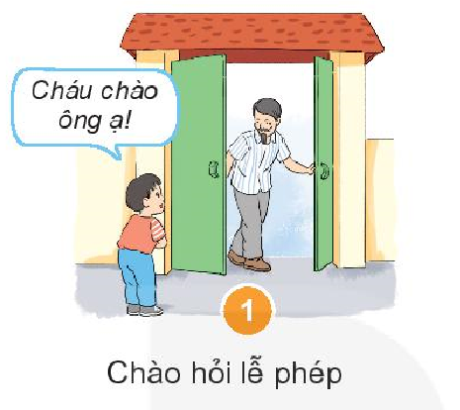
Hoạt động 1: Xác định việc làm thể hiện quan hệ tốt với hàng xóm
Chào hỏi lễ phép

Slide 6
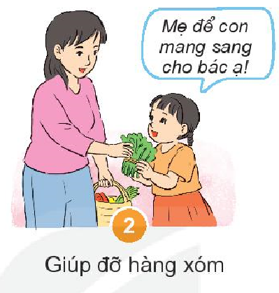
Hoạt động 1: Xác định việc làm thể hiện quan hệ tốt với hàng xóm
Giúp đỡ hàng xóm

Slide 7
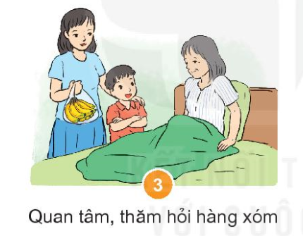
Hoạt động 1: Xác định việc làm thể hiện quan hệ tốt với hàng xóm
Quan tâm, thăm hỏi hàng xóm

Slide 8
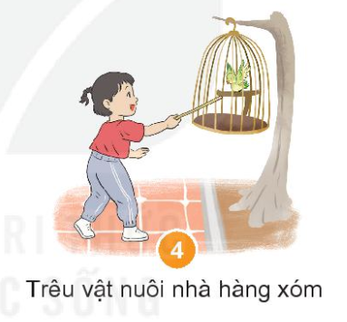
Hoạt động 1: Xác định việc làm thể hiện quan hệ tốt với hàng xóm
Trêu vật nuôi nhà hàng xóm

Slide 9
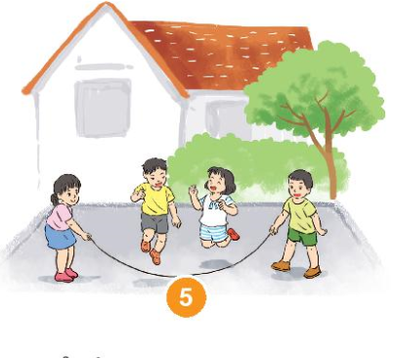
Hoạt động 1: Xác định việc làm thể hiện quan hệ tốt với hàng xóm
Chơi thân thiện với các bạn hàng xóm

Slide 10


Slide 11


Để tạo mối quan hệ tốt với hàng xóm, em cần chào hỏi lễ phép người lớn,quan tâm, thăm hỏi, giúp đỡ những người khó khăn, đau ốm và có thái độ thân thiện với các bạn hàng xóm.

Slide 12


Slide 13

Hoạt động 2:
Kể về một người hàng xóm nhà em

Slide 14
Kể về một người hàng xóm nhà em
- Người hàng xóm tên là gì?
- Người hàng xóm làm nghề gì?
- Người hàng xóm có quan tâm giúp đỡ mọi người không?
- Em có yêu quý người hàng xóm không?

Slide 15
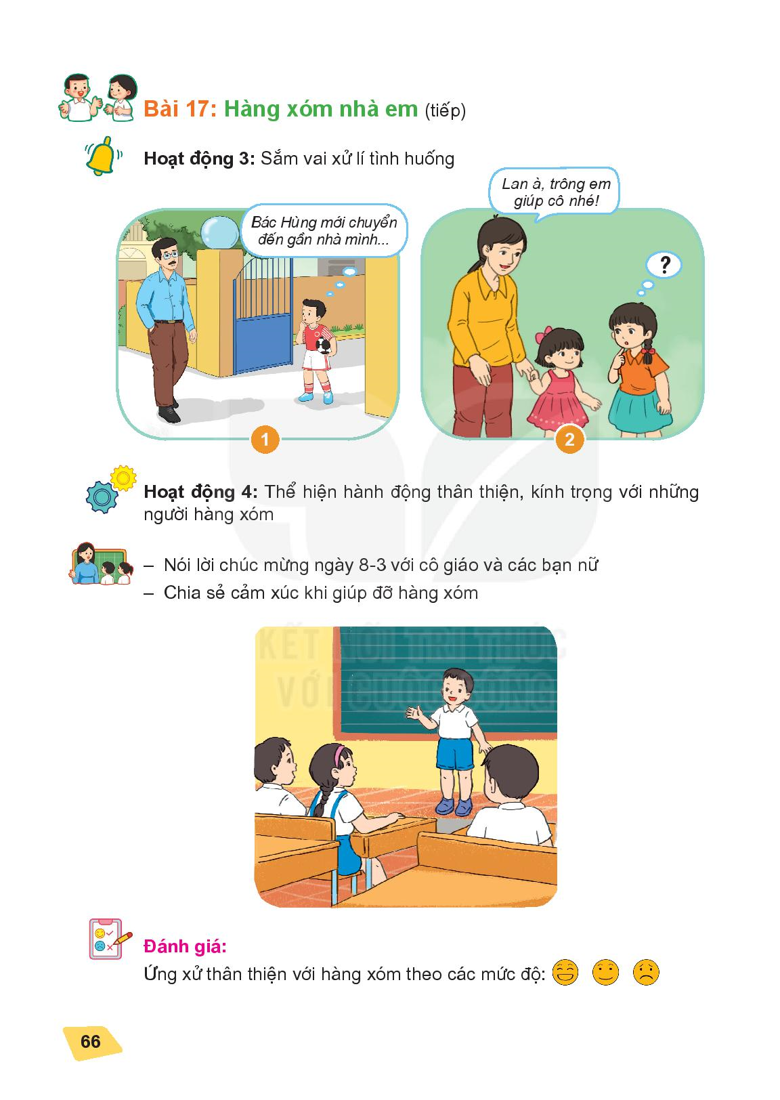

Slide 16
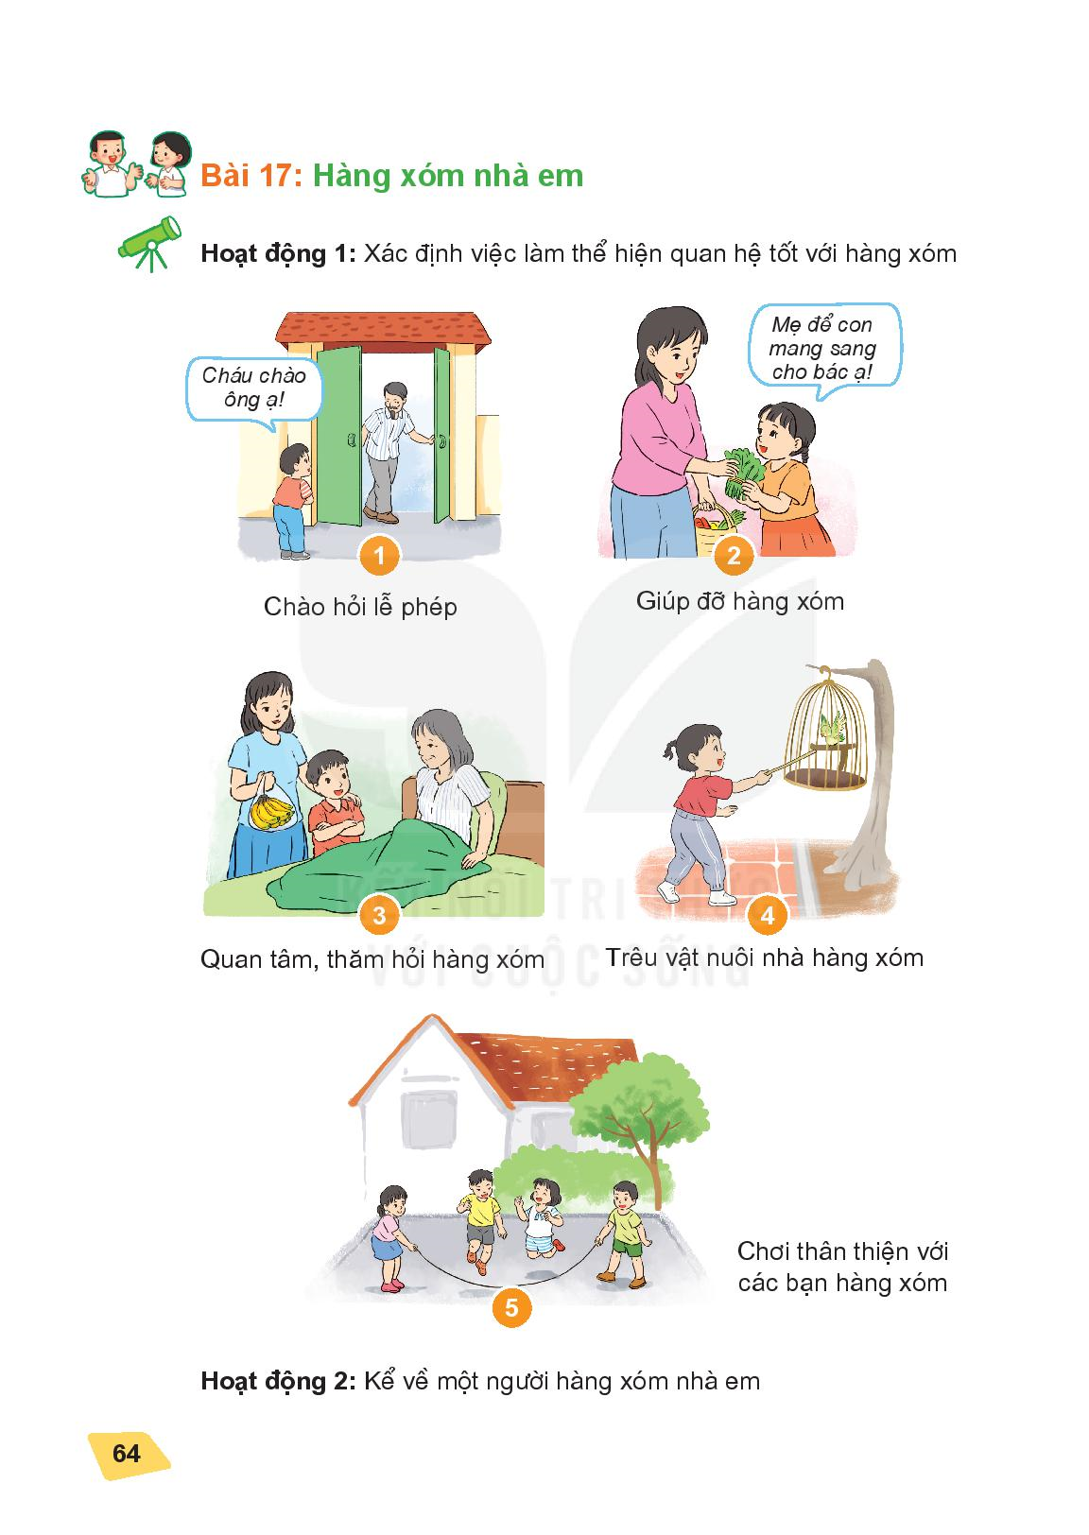

Slide 18
GOOD BYE!

